Slide 1
축구선수
팀매칭
데이터베이스
[이삭토스트]
공재호 서범진
전형진 지호진

Slide 2
프로젝트 소개
구단주 및 스카우터
수치화 된
축구선수
정보
다른 축구선수
비교
선수 추천
구단 예산 사정에
맞는 선수
FM DATA
속력, 프리킥, 연봉 등

Slide 3
프로젝트 기대효과
관련 종사자들에게 의미 있는 정보 제공
어느 선수가 유능한지 파악 가능
경제적 비용과 추가적인 시간 절약 가능
사용자에게 직관적인 UI제공

Slide 4
사용 시스템 환경
사용 언어 : C++ Python(Sciki-learn library)
GUI 프레임워크 : QT5
DBMS : MySQL

Slide 5



설계 – Entity
PLAYER
POSITION
UID
Name
NationID
Age
Stats)
PName
Main_stat1
Main_stat2
Main_stat3
TEAM
TID
TName
EDate

Slide 6


설계 – Entity
HEADCOACH
COUNTRY
Name
Tname
Age
Nation
PName
Main_stat1
Main_stat2
Main_stat3

Slide 7
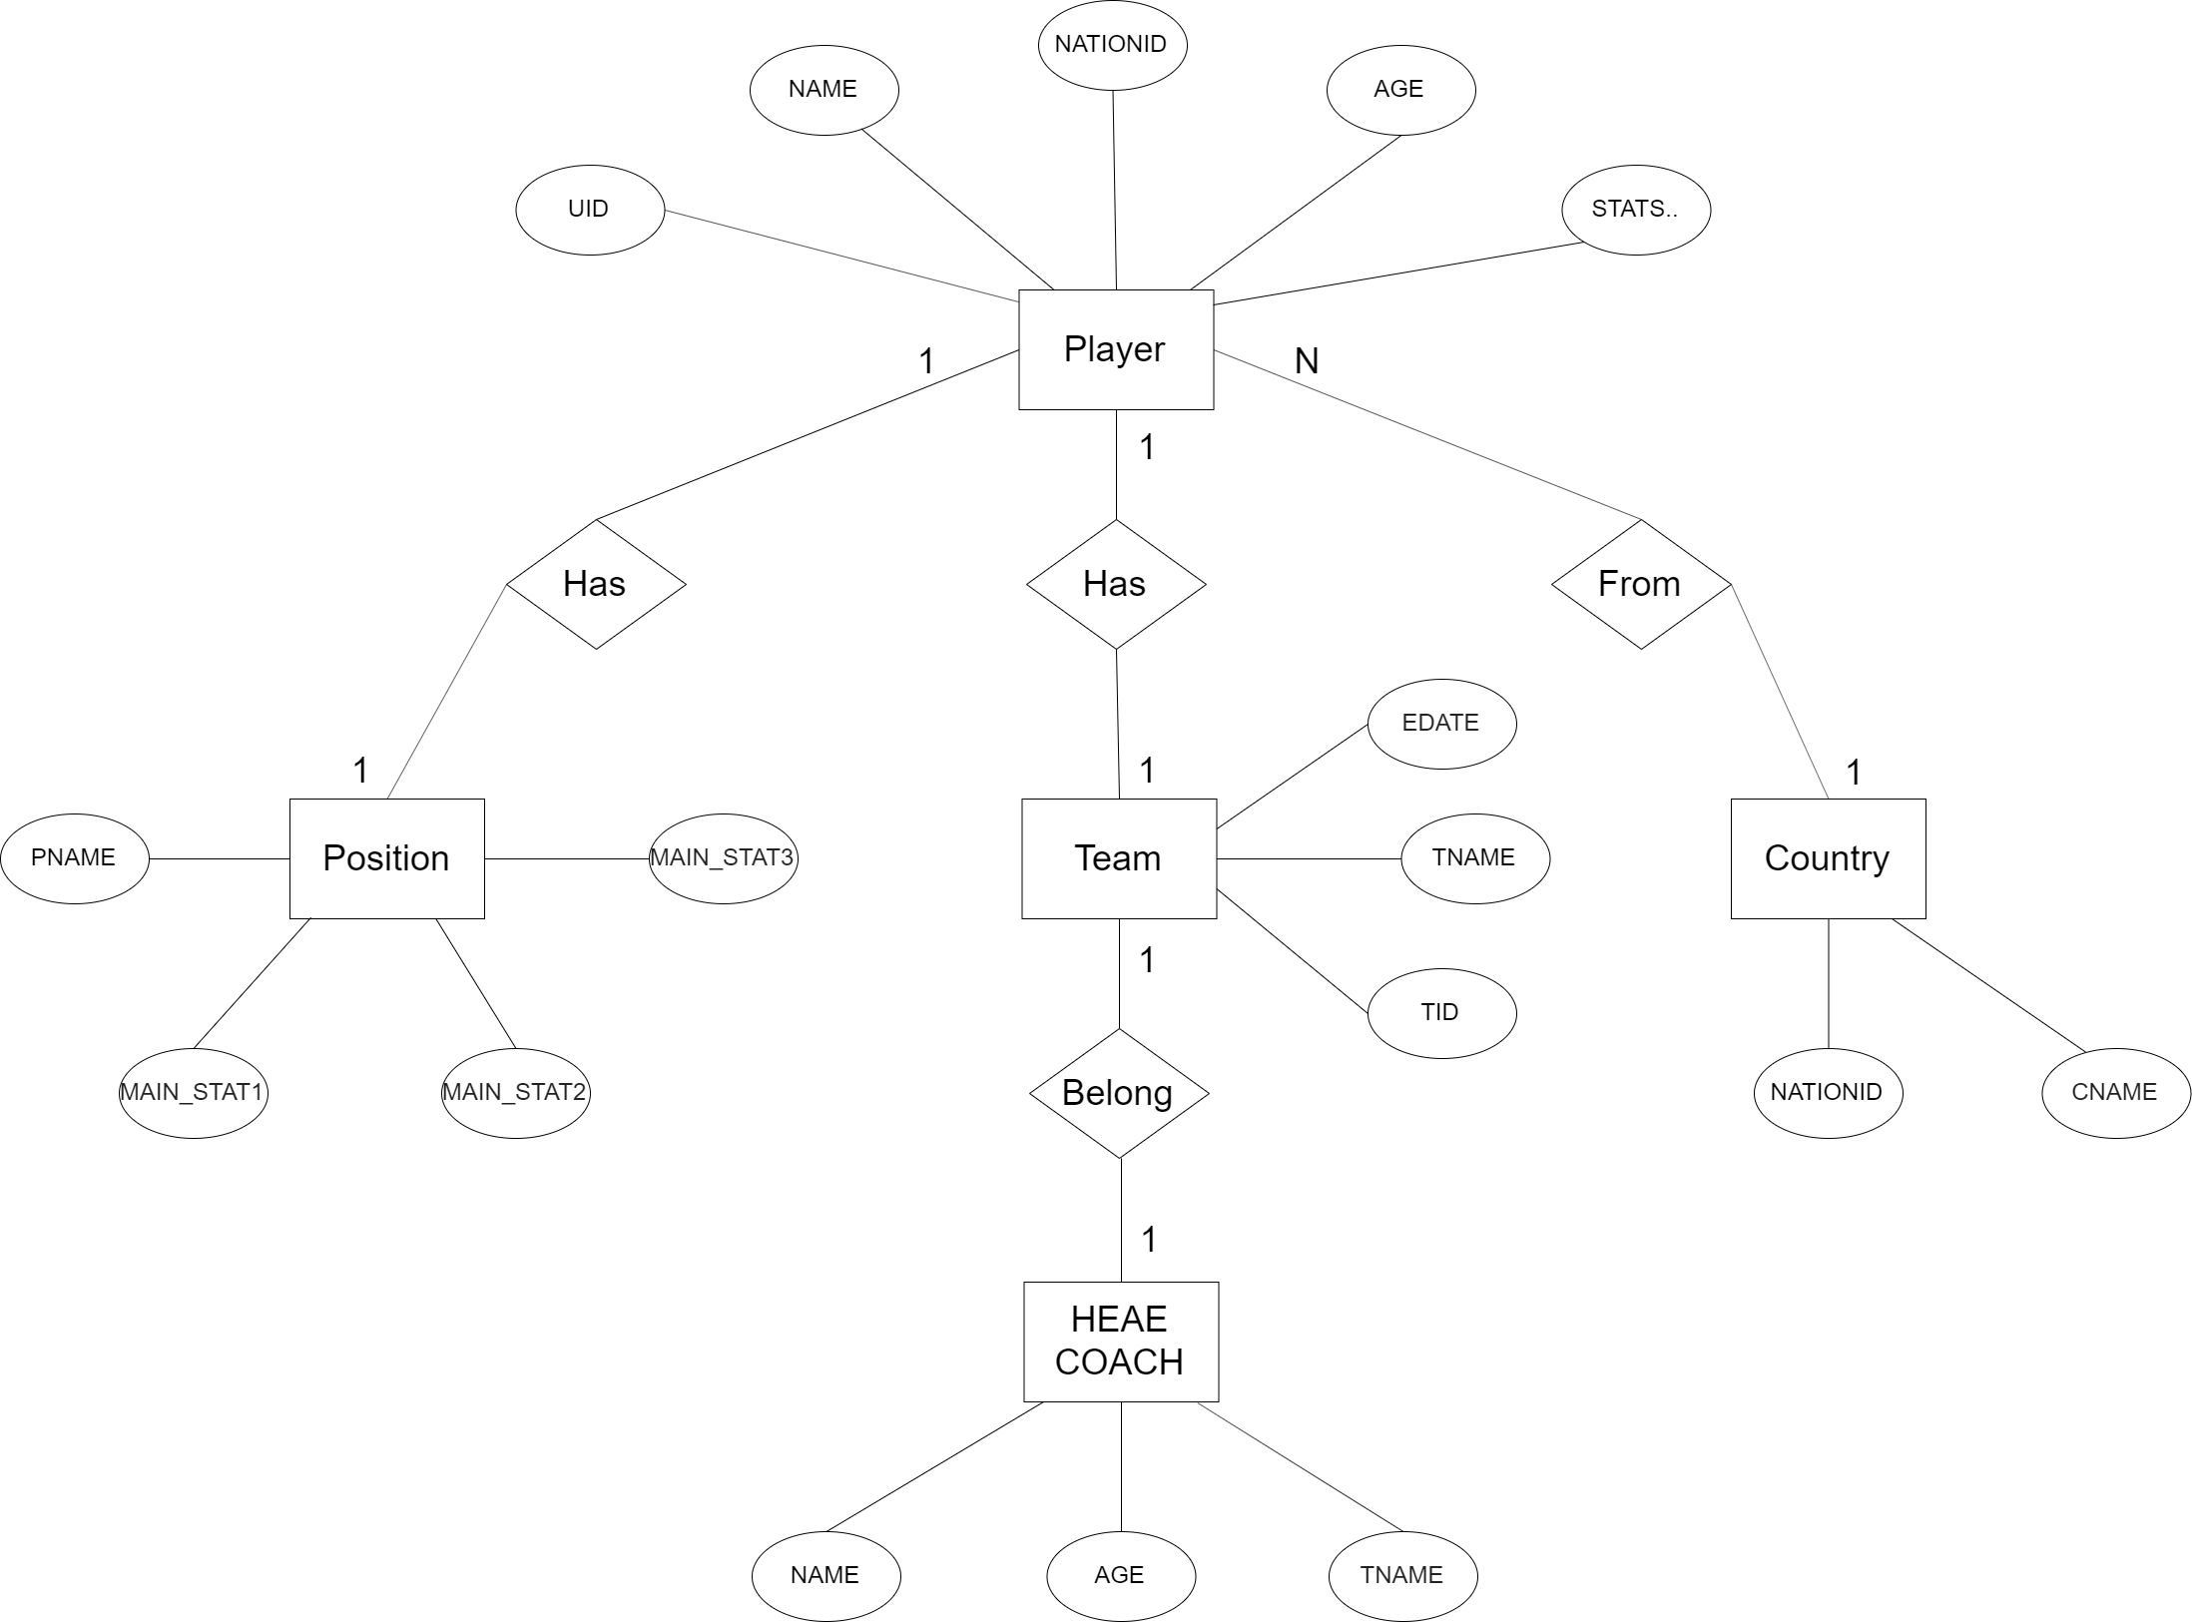
설계 – ER 다이어그램

Slide 8
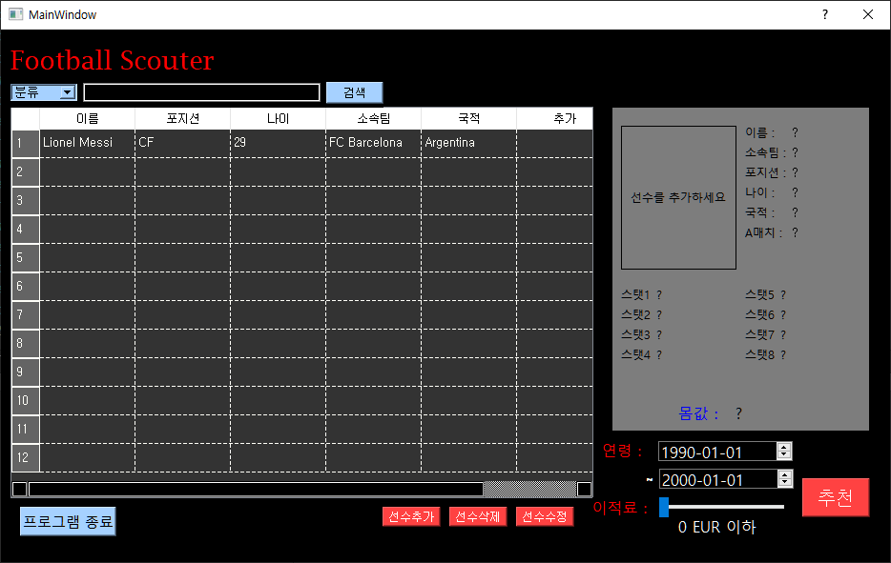
UI 설계 -메인화면
선수 검색
선수 선택 및 세부 정보 전시
선수추가, 삭제, 수정 등의 버튼 제공
선수 추천 옵션 설정

Slide 9
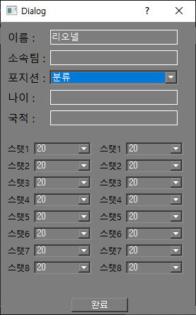
UI 설계 – 선수추가 및 수정
선수 세부 정보 입력 기능 제공
선수 스탯 입력
선수 정보 수정 시 이름과 나이, 국적을 제외한 정보 수정 기능 제공

Slide 10
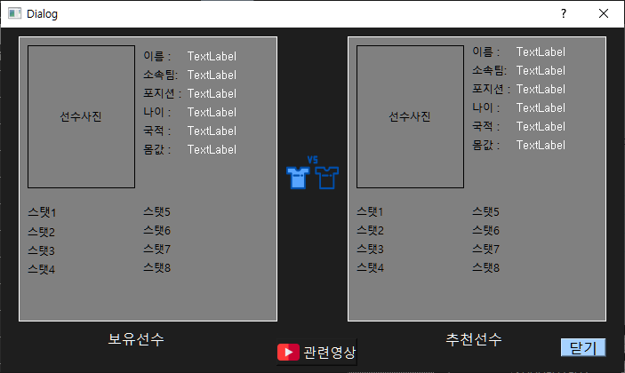
UI 설계 – 선수추천
선택한 선수와 옵션에 알맞은 선수 추천
선택한 선수와 추천 선수 세부 정보 제공
추천선수에 대한 유투브 영상 링크 제공

Slide 11

추진일정
 | 1주차 | 2주차 | 3주차 | 4주차 | 5주차
주제 선정 | O
데이터베이스 설계 |  | O | O
프로그램 구현 |  |  | O | O
추가 기능 구현 |  |  |  | O
디버깅 및 사전 테스트 |  |  |  | O | O
보고서 작성 및 최종 완성 |  |  |  |  | O

Slide 12
감사합니다

